Slide 1

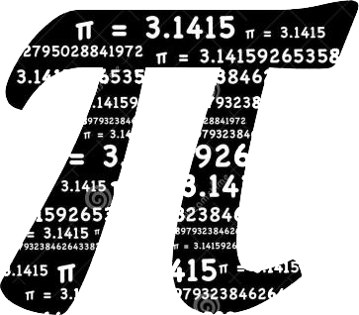

化工应用数学
宋飞飞
天津理工大学 化学化工学院

Slide 2
第三章 数据处理
3.1 插值算法

Slide 3
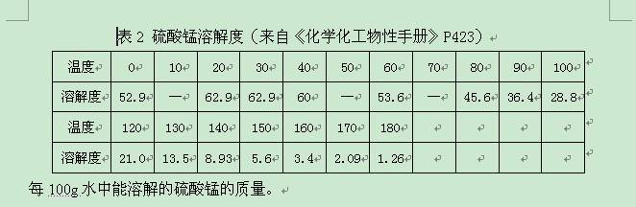
3.1.1 插值算法
插值：
已知有限点取值
估算其它点近似值
化工手册/数学手册仅给出一些点数据
如何得到56°的数据？

Slide 4


3.1.2 拉格朗日插值
已知n+1组数据：
(x₀,y₀)、(x₁,y₁)、……、(x_{n},y_{n})
要求其他x值对应的y值
一般想法：
构造多项式来拟合上述x、y关系
以三个点(x₁,y₁)、(x₂,y₂)和(x₃,y₃)为例：
带入点坐标
数据点增多之后，求解变得很复杂

Slide 5
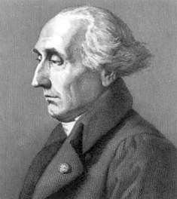


3.1.2 拉格朗日插值
拉格朗日插值 结论：
拉格朗日多项式：$L_{n}\left(x\right)=\sum_{j=0}^{n}{y_{j}P_{j}(x)}$
其中：
B_{k}= {i|i≠k,i∈D_{n}}，D_{n}= {0,1,⋯,n}
约瑟夫·拉格朗日伯爵
(1736-1813)

Slide 6



3.1.2 拉格朗日插值
三个点(x1,y1)、(x2,y2)和(x3,y3)为例
拉格朗日的思路：
1.一定是二次曲线
2.这条二次曲线可以根据三条二次曲线相加得到

Slide 7


3.1.2 拉格朗日插值
满足这一条件的f(x)：
比如：

Slide 8
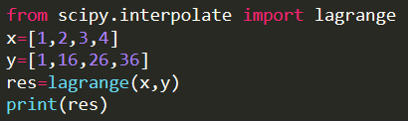

3.1.2 拉格朗日插值
拉格朗日插值的程序实现：
scipy.interpolate模块下的 lagrange函数
from scipy.interpolate import lagrange

Slide 9
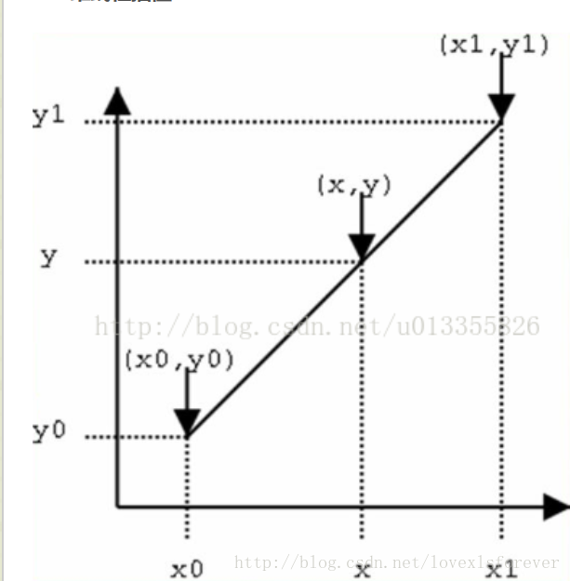
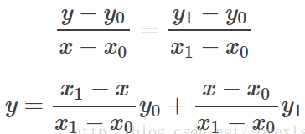
3.1.3 线性插值
线性插值：
已知数据 (x0, y0) 与 (x1, y1)
未知点在同一直线上

Slide 10
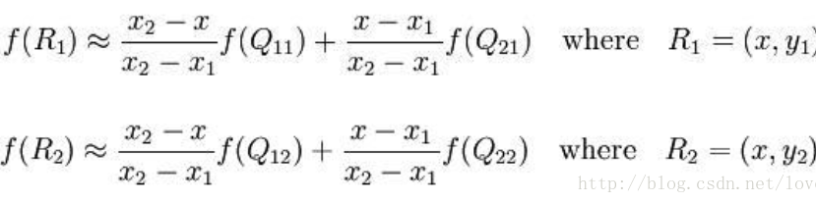
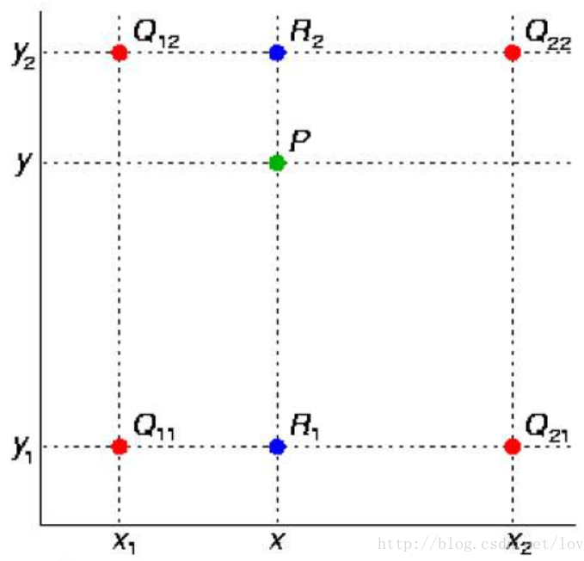
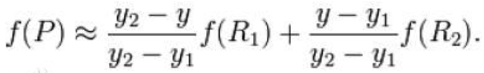
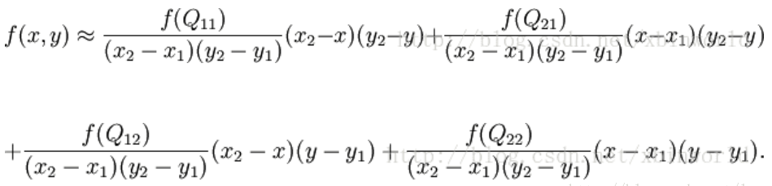
3.1.4 双线性插值
双线性插值：
在两个方向分别进行线性插值
本质上是一种面积平均的概念

Slide 11
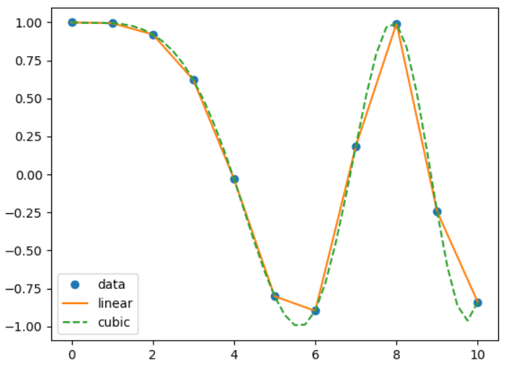
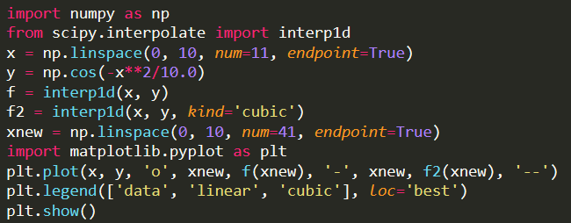
3.1.5 Scipy一维插值：interp1d
interp1d：
根据已知点进行插值
返回一个函数

Slide 12
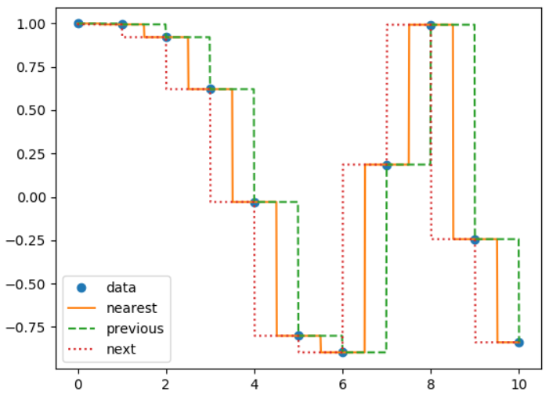
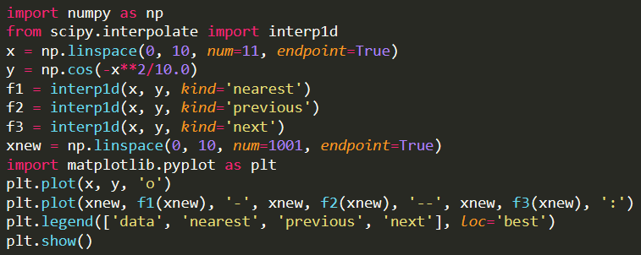
3.1.5 Scipy一维插值：interp1d
interp1d：
根据已知点进行插值
返回一个函数
不同参数的作用

Slide 13
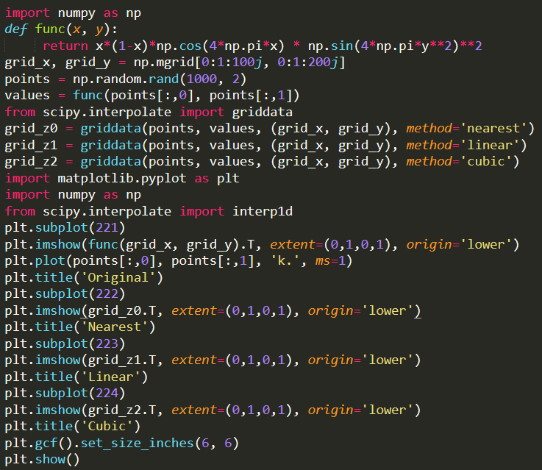
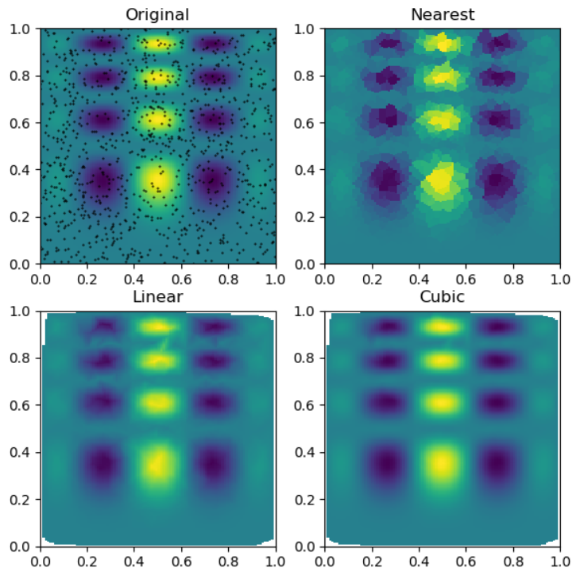
3.1.6 Scipy二维插值：griddata

Slide 14
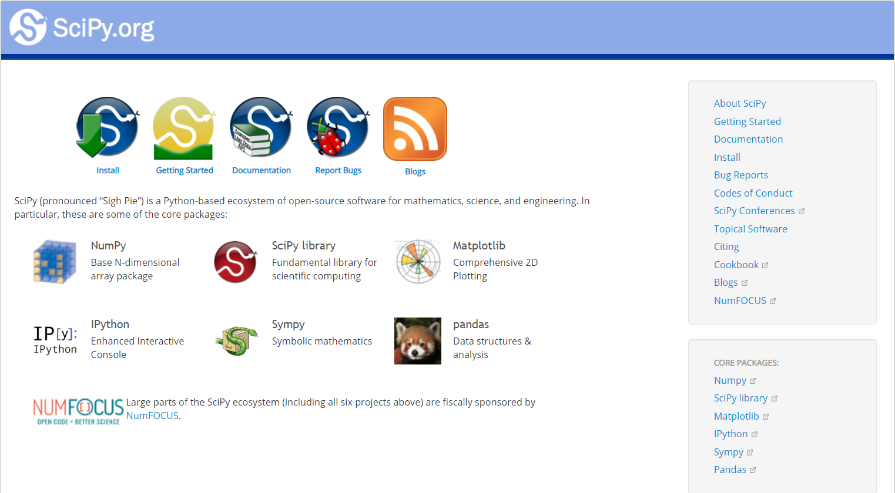
3.1.7 Scipy库
官网：
https://www.scipy.org/

Slide 15
3.1.7 Scipy库
Scipy：
方便、易于使用、专为科学和工程设计的Python工具包
Scipy库：
构建于NumPy
包含以下内容：
特殊函数 (scipy.special)
积分 (scipy.integrate)
最优化 (scipy.optimize)
插值 (scipy.interpolate)
傅立叶变换 (scipy.fftpack)
信号处理 (scipy.signal)
线性代数 (scipy.linalg)
稀疏特征值 (scipy.sparse)
统计 (scipy.stats)
多维图像处理 (scipy.ndimage)
文件 IO (scipy.io)

Slide 16
作业：
利用python构建双线性插值函数：
已知Q11、Q21、Q12、Q22
求点P的值
提交方式：
源代码保存为.py文件
上述两个文件命名方式：学号-姓名-作业2
发送至sanliwuxun@foxmail.com

